Slide 1
Элементы симметрии правильных многогранников
Геометрия. 10 класс.

Slide 2
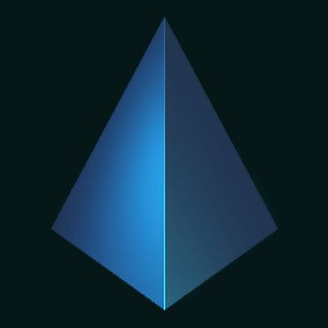
Тетраэдр - (от греческого tetra – четыре и hedra – грань) - правильный многогранник, составленный из 4 равносторонних треугольников. Из определения правильного многогранника следует, что все ребра тетраэдра имеют равную длину, а грани - равную площадь.
Элементы симметрии тетраэдра
Тетраэдр имеет три оси симметрии, которые проходят через середины скрещивающихся рёбер.
Тетраэдр имеет 6 плоскостей симметрии, каждая из которых проходит через ребро тетраэдра перпендикулярно скрещивающемуся с ним ребру.

Slide 3
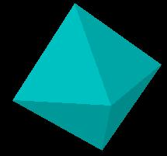
Октаэдр - (от греческого okto – восемь и hedra – грань) - правильный многогранник, составленный из 8 равносторонних треугольников. Октаэдр имеет 6 вершин и 12 ребер. Каждая вершина октаэдра является вершиной 4 треугольников, таким образом, сумма плоских углов при вершине октаэдра составляет 240° .
Элементы симметрии октаэдра
Три из 9 осей симметрии октаэдра проходят через противоположные вершины, шесть - через середины ребер. Центр симметрии октаэдра - точка пересечения его осей симметрии.
Три из 9 плоскостей симметрии тетраэдра проходят через каждые 4 вершины октаэдра, лежащие в одной плоскости.
Шесть плоскостей симметрии проходят через две вершины, не принадлежащие одной грани, и середины противоположных ребер.

Slide 4
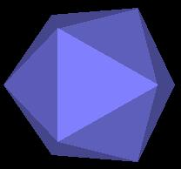
Икосаэдр – (от греческого ico — шесть и hedra — грань) правильный выпуклый многогранник, составленный из 20 правильных треугольников. Каждая из 12 вершин икосаэдра является вершиной 5 равносторонних треугольников, поэтому сумма углов при вершине равна
300 °.
Элементы симметрии икосаэдра
Правильный икосаэдр имеет 15 осей симметрии, каждая из которых проходит через середины противоположных параллельных ребер. Точка пересечения всех осей симметрии икосаэдра является его центром симметрии.
Плоскостей симметрии также 15.Плоскости симметрии проходят через четыре вершины, лежащие в одной плоскости, и середины противолежащих параллельных ребер.

Slide 5
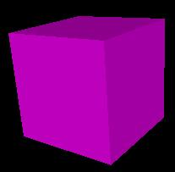
Куб или гексаэдр (от греческого hex — шесть и hedra — грань) составлен из 6 квадратов. Каждая из 8 вершин куба является вершиной 3 квадратов, поэтому сумма плоских углов при каждой вершине равна 270⁰. У куба 12 ребер, имеющих равную длину.
Элементы симметрии куба
Ось симметрии куба может проходить либо через середины параллельных ребер, не принадлежащих одной грани, либо через точку пересечения диагоналей противоположных граней. Центром симметрии куба является точка пересечения его диагоналей.
Через центр симметрии проходят 9 осей симметрии.
Плоскостей симметрии у куба также 9 и проходят они либо через противоположные ребра
(таких плоскостей-6), либо через середины противоположных ребер (таких - 3).

Slide 6
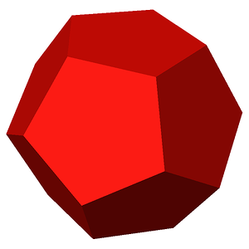
Додекаэдр (от греческого dodeka – двенадцать и hedra– грань) это правильный многогранник, составленный из 12 равносторонних пятиугольников. Додекаэдр имеет 20 вершин и 30 ребер. Вершина додекаэдра является вершиной трех пятиугольников, таким образом, сумма плоских углов при каждой вершине равна 324^{0.}
Элементы симметрии додекаэдра
Додекаэдр имеет центр симметрии и 15 осей симметрии. Каждая из осей проходит через середины противолежащих параллельных ребер.
Додекаэдр имеет 15 плоскостей симметрии. Любая из плоскостей симметрии проходит в каждой грани через вершину и середину противоположного ребра.

Slide 7
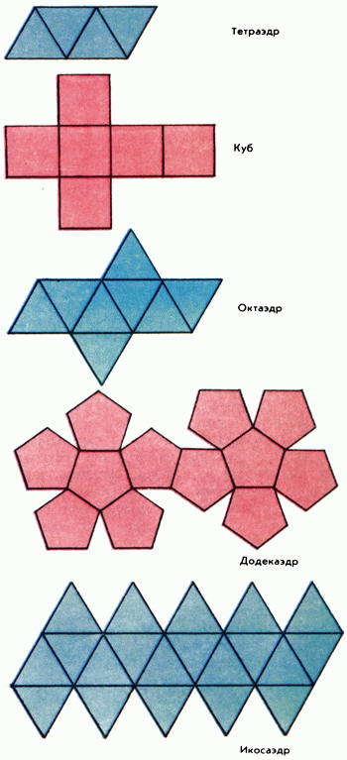
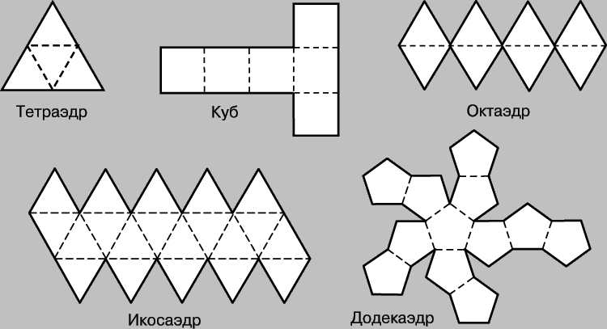
Развертки правильных многогранников
Развертка- это способ развернуть многогранник на плоскость после проведения разрезов по нескольким ребрам. Развертка представляет собой плоский многоугольник, составленный из меньших многоугольников - граней исходного многогранника. Один и тот же многогранник может иметь несколько разных разверток.

